Slide 1


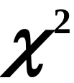
第六节 分布拟合检验
二、分布族的 拟合检验
三、偏度、峰度检验
四、小结

Slide 2
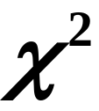
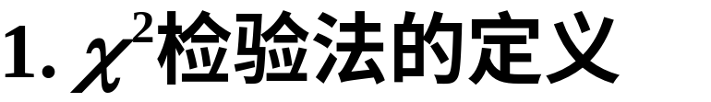





一、 单个分布的 拟合检验法

Slide 3

说明
(1)在这里备择假设H₁可以不必写出.
则上述假设相当于
则上述假设相当于

Slide 4








另一方面,
得
到

Slide 5








这种差异不应太大,
我们采用形如

Slide 6
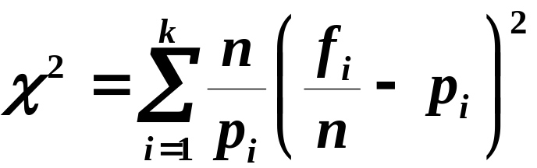
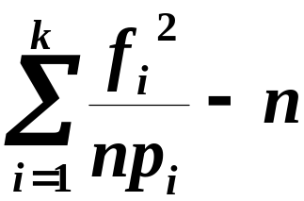



3.皮尔逊定理
定理
据以上的讨论,
拒绝域的形式为

Slide 7


Slide 8
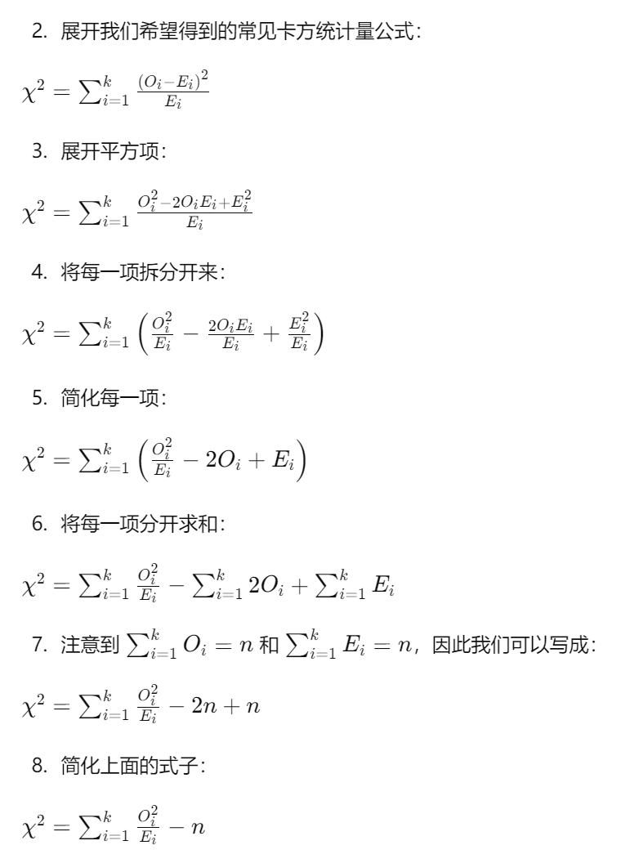
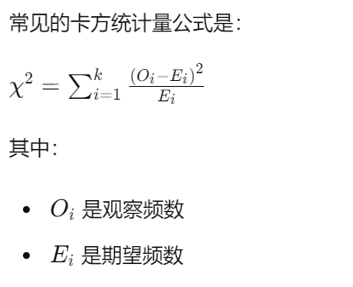
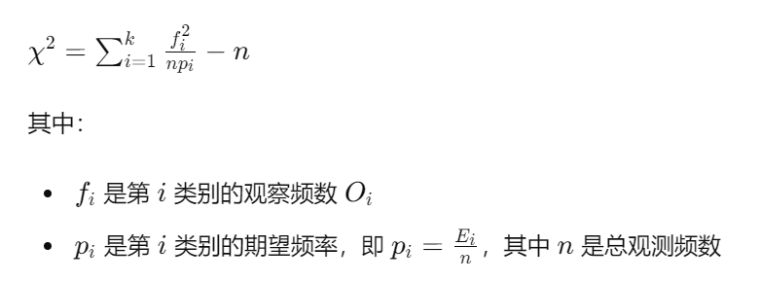

Slide 9

例1
下表列出了某一地区在夏季的一个月中由100
个气象站报告的雷暴雨的次数.
i
0 1 2 3 4 5
f_{i}
22 37 20 13 6 2 0
A_{i}
A₀ A₁ A₂ A₃ A₄ A₅ A₆
试用

Slide 10
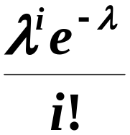
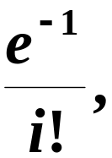

解
按题意需检验假设
例如

Slide 11
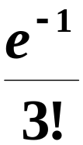

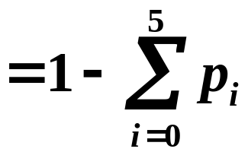





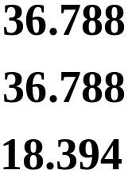
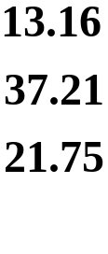


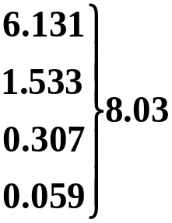






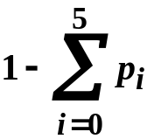


Slide 12








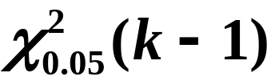
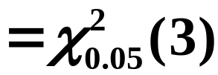







计算结果如表所示,
如表中第4列花括
号所示,
现在

Slide 13
例2
在研究牛的毛色与牛角的有无,
这样两对性
状分离现象时,
用黑色无角牛与红色有角牛杂交,
子二代出现黑色无角牛192头,
黑色有角牛78头,
红色无角牛72头,
红色有角牛18头,
共360头,
问这
两对性状是否符合孟德尔遗传规律中9：3：3：1
的遗传比例？
解
现将题中的数据列表如下
序号
1 2 3 4
种类
黑色无角 黑色有角 红色无角 红色有角
数量
192 78 72 18
A_{i}
A₁ A₂ A₃ A₄

Slide 14












以X记各种牛的序号,
按题意需检验各类牛的头数
符合比例9：3：3：1,
即
(9/16):(3/16):(3/16):(1/16).
需检验假设：
1 2 3 4
取显著性水平为0.1.
所需计算列表如下(n=360)

Slide 15

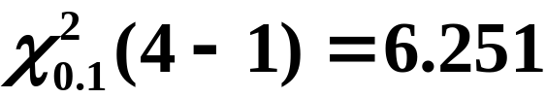
现在
认为两对性状是否符合孟德尔遗传规律
中9：3：3：1的遗传比例.

Slide 16







二、 分布族的 拟合检验
需检验的原假设是：
它们在某一个范围取值.
就得到不同的分布.

Slide 17
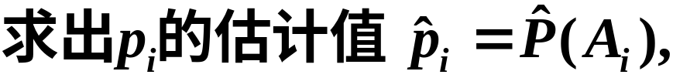
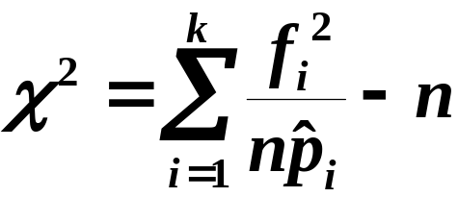



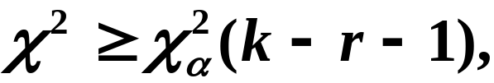

可以证明,
在某些条
件下，
与在一中一样可得假设检验问题的拒绝域为

Slide 18

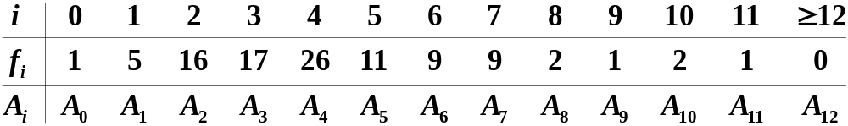
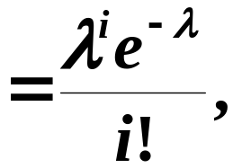


例3
在一实验中,
每隔一定时间观察一次由某种
铀所放射的到达计数器上的
共观察了
100次,
得结果如下表所示.
从理论上考虑
知X应服从泊松分布

Slide 19









即在显著性
水平0.05下检验假设
解
由最大似然估计法得：
即在X服从泊松分布的假设下,
X所有可能取得值
为

Slide 20
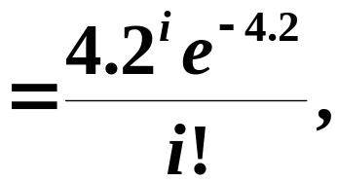






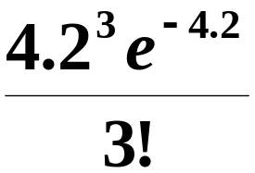



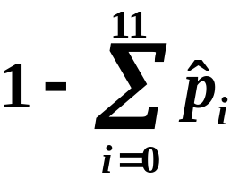



例如

Slide 21




















例3的
拟合检验计算表
 | 1 5 16 17 26 11 9 9 2 1 2 1 0 | 0.015 0.063 0.132 0.185 0.194 0.163 0.114 0.069 0.036 0.017 0.007 0.003 0.002 | 1.5 6.3 13.2 18.5 19.4 16.3 11.4 6.9 3.6 1.7 0.7 0.3 0.2 | 19.394 15.622 34.845 7.423 7.105 11.739
6
0.078
7.8
4.615
5.538
6
0.065
6.5
=106.281

Slide 22



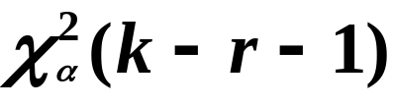
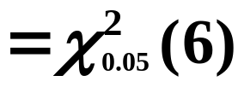
故接受 H₀,
认为样本来自泊松分布总体.

Slide 23


例4
自1965年1月1日至1971年2月9日共2231天中,
全世界记录到里氏震级4级和4级以上地震计162次,
统计如下:
相继两次地震
间隔天数x
0~4
5~9
10~14
15~19
20~24
25~29
30~34
35~39
出现的频数
50
31
26
17
10
8
6
6
8
解
按题意检验假设

Slide 24



在这里,
先求最大似然
下,

Slide 25





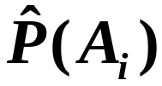
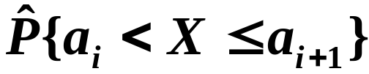
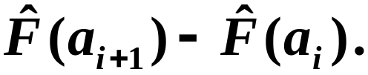

如教材中表8.6
第二列所示.
例如

Slide 26
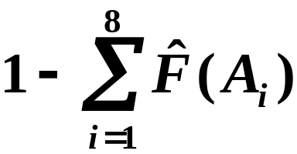


而
将计算结果列表如下:

Slide 27

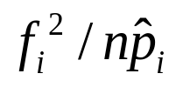



例4的
拟合检验计算表
 | 50 31 26 17 10 8 6 6 8 | 0.2788 0.2196 0.1527 0.1062 0.0739 0.0514 0.0358 0.0248 0.0568 | 45.1656 35.5752 24.7374 17.2044 11.9718 8.3268 5.7996 4.0176 9.2016 | 55.3519 27.0132 27.3270 16.7980 8.3530 7.6860 6.2073 14.8269
13.2192
=163.5633

Slide 28
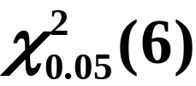
因为
分布.

Slide 29

例5
对于第六章§2例1中的数据,
试检验它们是
解
需检验假设
由

Slide 30


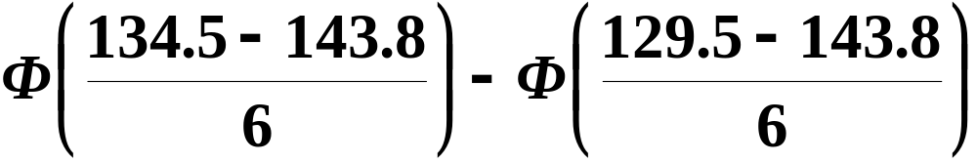
如教材中表
8.7第一列所示.
按上式并查标准正态分布的分布函数表即可得概
例如

Slide 31

将计算结果列表如下:

Slide 32


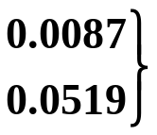
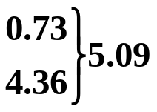



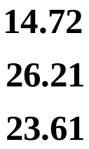
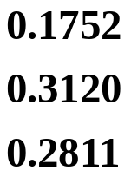



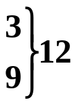
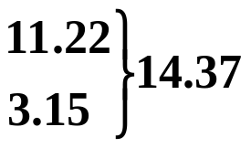
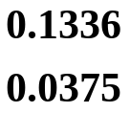

例5的
拟合检验计算表
 |  |  |  | 4.91 6.79 41.55 24.4 10.02

Slide 33

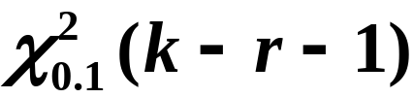
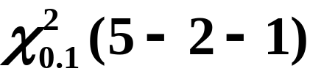
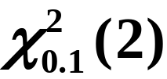


因为
即认为数据来自正态分布
总体.

Slide 34
三、偏度、峰度检验
正态分布随机变量较广泛地存在于客观世界,
因此,
当研究一连续型总体时,
人们往往先考察它是
是否服从正态分布.
是检验总体分布的较一般的方法,
但用它来检验总
体的正态性时,
犯第II类错误的概率往往较大.
为此
在对检验正态总体的种种方法进行比较后,
认为“
偏度、峰度检验法”和“夏皮罗－威尔克法”较为有
效.(此处只介绍前一种)

Slide 35

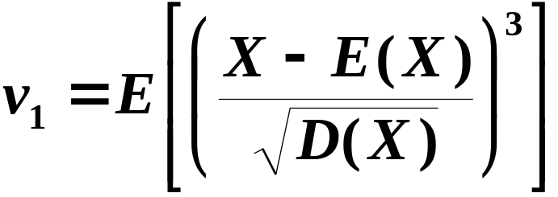
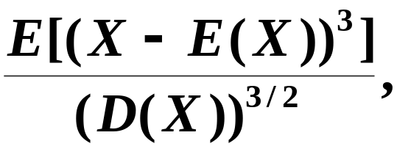
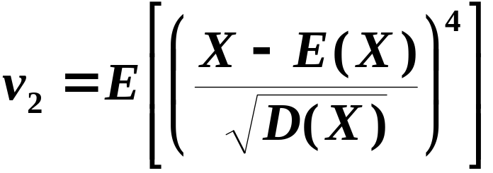
1. 随机变量的偏度和峰度的定义

Slide 36
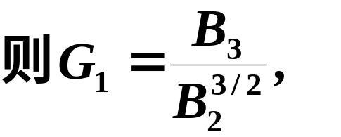






2. 样本偏度和样本峰度的定义

Slide 37







3. 偏度、峰度检验法

Slide 38












因此
不应太大,
故从直观来
取显著性水平
或

Slide 39









于是得拒绝域为
或

Slide 40



Slide 41








例6
试用偏度、峰度检验法检验本节例5中的数据
是否来自正态总体?
解
现在来检验假设

Slide 42






计算得

Slide 43










样本偏度和样本峰度的观察值为
由( )式,
拒绝域为
或
故
认为数据来自正态分布的总体.
补充例题

Slide 44

四、小结
皮尔逊定理
偏度、峰度的定义及检验法.

